Slide 1
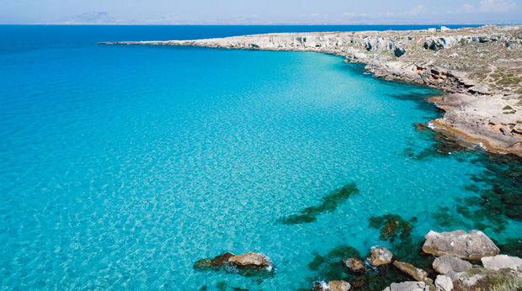
LA TUTELA DEL MARE

Slide 2
L’importanza di ogni gesto per preservarne la bellezza
Lo sanno bene i siciliani quanto il mare sia un bene prezioso, così tanto che intorno ad esso hanno costruito un’intera economia: è la bellezza delle spiagge e del mare che ogni estate porta con sé enormi flussi turistici, contribuendo al sistema economico dell’isola.
Dall’alto del nostro orgoglio di essere siciliani e italiani in generale, fortunati ad avere coste e litorali così straordinari, deve anche sorgere la consapevolezza dell’importanza della cura e della salute dei nostri territori. Deve partire da noi l’esempio di una buona cultura dell’ambiente per far sì che i turisti trovino una Sicilia splendente, per far in modo che loro stessi siano portati a rispettarla.
Il rispetto del territorio deve partire dalla propria coscienza e dal proprio senso civico.

Slide 3
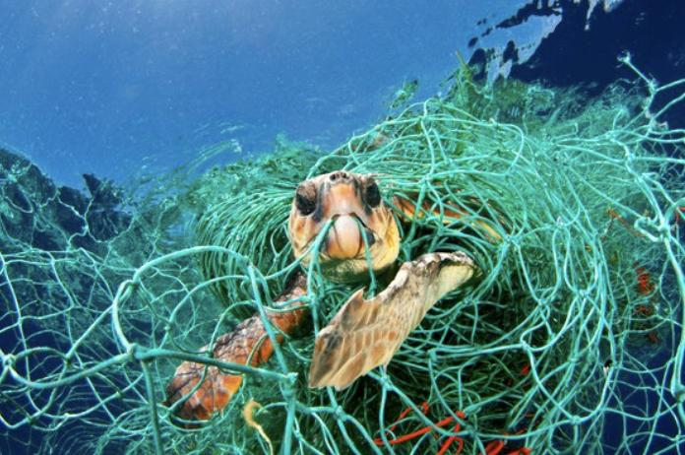
Tuteliamocii!
Cose da fare per non inquinare il mare e le sue spiagge
Posacenere tascabile
Altro grosso problema estivo sono i mozziconi di sigaretta. Troppo spesso ignoriamo a gravità di spegnerli nella sabbia e lasciarli li.
Ignoriamo il fatto che i mozziconi finiranno dritti in mare con la prima mareggiata.
Evitare di inquinare spiaggia e mare con i mozziconi di sigarette è veramente molto semplice. Si posso scegliere due direzioni: la prima (più salutare) è smettere di fumare, la seconda è quella di procurarsi un posacenere tascabile e svuotarlo successivamente al primo cestino utile.
Potete trovarli in molti negozi oppure, comperarlo comodamente online e farvelo arrivare a casa.
Sacco per la spazzatura
Quando si va al mare si è soliti portare una bottiglia s’acqua, una buona birra fresca, dei bicchieri, tovaglioli, e tutto l’occorrente per poter avere i viveri in spiaggia. Tuttavia, tutto questo provoca spazzatura.
Molti preferiscono posare i residui in terra accanto al proprio ombrellone o asciugamano, ignorando il fatto che una folata di vento possa trasportare tutto in mare e rimanendoci per sempre.
Quello che dovete fare è di preparare un sacco dove mettere tutta l’immondizia che normalmente si crea in spiaggia e buttare tutto successivamente nei vari bidoni per il riciclo dei rifiuti.
Non versare liquidi in mare
Molto spesso accade di gustarsi un buon caffè, cocktail vino o qualunque altra bevanda fresca direttamente in mare.
Che sia su una barca o su un semplice gonfiabile sappiamo che guastare una bevanda fresca in acqua è decisamente refrigerante ma, fate molta attenzione a non versare i liquidi nel mare, quello che per voi può essere una semplice goccia, unita a tante altre piccole gocce crea inquinamento nel mare. Inquinamento che produce effetti anche su quello che i pesci ingeriscono finendo per procurare danno anche a chi quei pesci poi li mangerà.
I coralli e le alghe finirebbero per morire per il continuo inquinamento quindi, quando siete in acqua, rispettate il nostro gigante blu.
Raccogli la spazzatura lasciata da altri
Purtroppo non tutti hanno la civiltà e l’educazione di rispettare il mare e le sue spiagge. Esistono troppo persone che lasciano spazzatura, residui tossici e tutto ciò che non gli serve più in mare o sulle spiagge.
Se mentre trascorrete la vostra giornata al mare vi accorgete di residui di feste, spazzatura di famiglie o altro raccoglietela, mettetela nel vostro sacco e gettatela nei bidoni dell’indifferenziata successivamente.
Sensibilizza i tuoi amici e parenti
Se i vostri amici e parenti non rispettano il mare, le sue spiagge e tutta la natura che lo circonda, siate voi a sensibilizzarli.
Fate capire loro l’importanza di rispettare il mare, aiutatili a comprendere che se tutti noi riuscissimo a rispettare il nostro piccolo, il mondo potrebbe essere un posto migliore.
Evita la plastica usa e getta
Rispettare il mare e le sue spiagge non vuol dire solo pulire e riciclare. Per rispettare il grande gigante blu occorre anche evitare di produrre spazzatura.
Non smetteremo mai di dire basta alla plastica usa e getta. Procuratevi delle borracce, delle vaschette per il pranzo lavabili, posate lavabili e tutto viò che può essere utile per evitare di produrre troppa spazzatura in una semplice giornata al mare.
Fai attenzione al falò
Il bello dell’estate sono anche le sue serate in spiaggia. I suoi falò, la chitarra, gli amici, la birra e magari anche qualcosa da mangiare.
I residui lasciati dopo le serate in spiaggia con il falò sono probabilmente i peggiori. Oltre alla cenere del falò, quasi nessuno si preoccupa di creare appositi sacchi per la spazzatura, recuperare le sigarette spente nella sabbia o raccogliere i residui di cibo.
Preoccupatevi di creare un angolo ecologico con un sacco nero ed un cestino con della sabbia dove spegnere le sigarette per non lasciarle in spiaggia.
Animali in spiaggia
Questo punto è per gli amanti degli animali. Portare il vostro cane in spiaggia non vuol dire dimenticare tutte le regole di condotta che normalmente si devono tenere quando si portano i cani in un luogo aperto al pubblico.
Preoccupatevi innanzitutto di portare con voi il guinzaglio e la museruola poi, ricordate le bustine per raccogliere le feci. Fate in modo che non le faccia in acqua, a nessuno di voi piacerebbe fare il bagno con le feci del vostro animale.
Fate anche attenzione che non rovisti nei sacchi delle spazzature creando disordine in spiaggia.

Slide 4
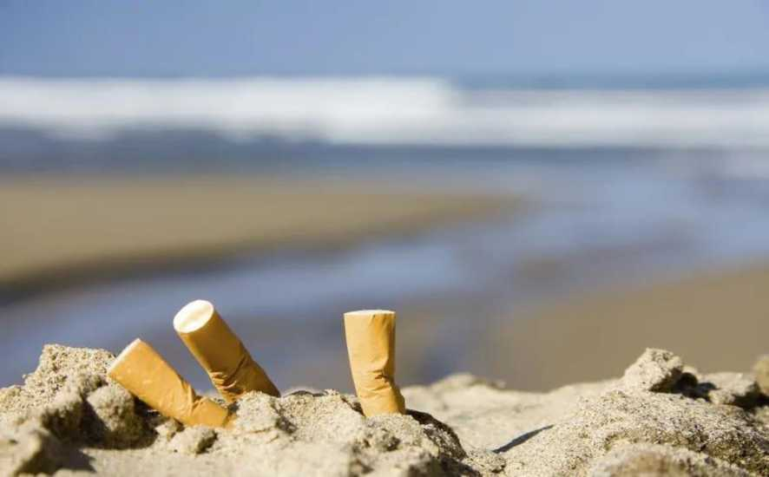
NON DISPERDERE NELL'AMBIENTE MARINO MOZZICONI DI SIGARETTA!
Sempre piu localita balneari vietano il fumo sulle spiagge perche se il fumo nuoce gravemente alla salute, il mozzicone di sigaretta e una grande fonte di inquinamento ambientale. I ricercatori dell'Istituto di Oceanologia Francese ed i ricercatori dell'istituto Nazionale di Scienze e Tecnologie marine della Tunisia si sono impegnati a studiare l'impatto dei filtri per sigarette scarsamente biodegradabili gettati sulle spiagge della Tunisia.
I mozziconi di sigaretta, sono il principale rifiuto presente nell'ambiente, e rappresentano fino al 40% dei rifiuti raccolti sulle spiagge del Mediterraneo. Ogni anno vengono fumate piu di 6 trilioni di sigarette in tutto il mondo, il che puo portare a piu di mezzo milione di tonnellate di mozziconi di sigaretta rilasciate nell'ambiente.
I filtri delle sigarette sono fatti di una plastica costituita da diacetato di cellulosa. Quando vengono lasciati nell'ambiente vengono anche rilasciati con essi nicotina, metalli pesanti ed altre sostanze chimiche nocive per l'ambiente.
Sfortunatamente sappiamo ancora molto poco sul destino dei mozziconi di sigaretta negli ecosistemi marini e sul loro impatto sulla flora e sulla fauna. Stop all'inquinamento marino!

Slide 5
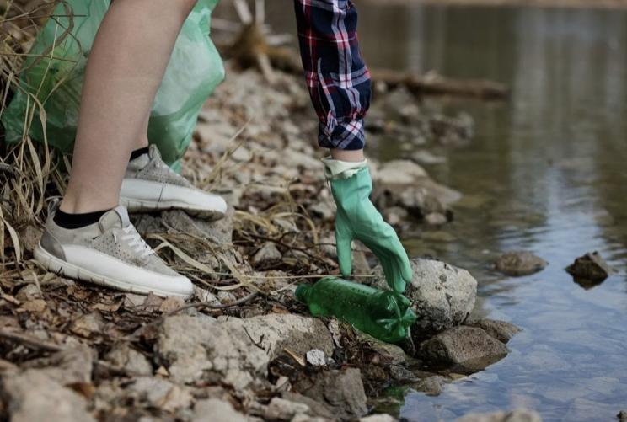
Stop alla plastica monouso!
Avete mai pensato a quante volte al giorno usiamo prodotti monouso? Dai bicchieri di plastica, alle cannucce per le bevande, alla palettina per girare il caffè: i prodotti usa e getta sono parte integrante della nostra quotidianità. Il problema sono le enormi conseguenze sull’ambiente date dalla loro produzione e utilizzo. I primi prodotti in plastica monouso sono arrivati sul mercato all’inizio del Novecento con le lamette Gillette e da quel momento non ne abbiamo più fatto a meno, con costi ambientali altissimi per la loro produzione e smaltimento.
Secondo la Commissione Europea, il 70% dei rifiuti presenti in mare sono plastiche monouso, e tra i dieci oggetti in plastica più comunemente individuati nelle spiagge europee ci sono posate monouso, bottiglie, buste, contenitori di cibo. In Italia, ogni 100 metri fatti sulle spiagge del paese incontriamo 35 stoviglie di plastica (bicchieri, posate, cannucce) e 45 bottiglie. Dati che fanno capire la gravità della situazione e la necessità di dover cambiare le nostre abitudini: basta utilizzare stoviglie monouso che sembrano più comode.Quindi smetti adesso di utilizzare la plastica e usa il vetro.

Slide 6
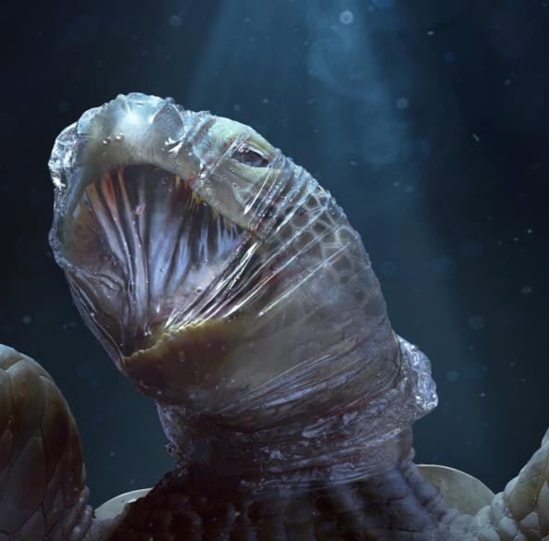
Le tartarughe di mare sono tra gli esseri più fragili del Pianeta e purtroppo a rischio estinzione. La vita per le tartarughe marine è sempre più difficile:
la percentuale di tartarughe appena nate destinata a raggiungere l'età adulta è di una su mille.
Le tartarughe marine sono minacciate da numerose attività umane come:
Inquinamento
le catture accidentali e intenzionali di individui per il consumo di sangue e carni o per la vendita del carapace nei mercati illegali.
la degradazione dei siti di nidificazione
le collisioni accidentali con i natanti

Slide 7
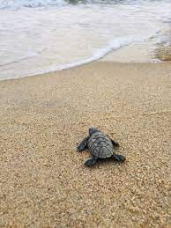
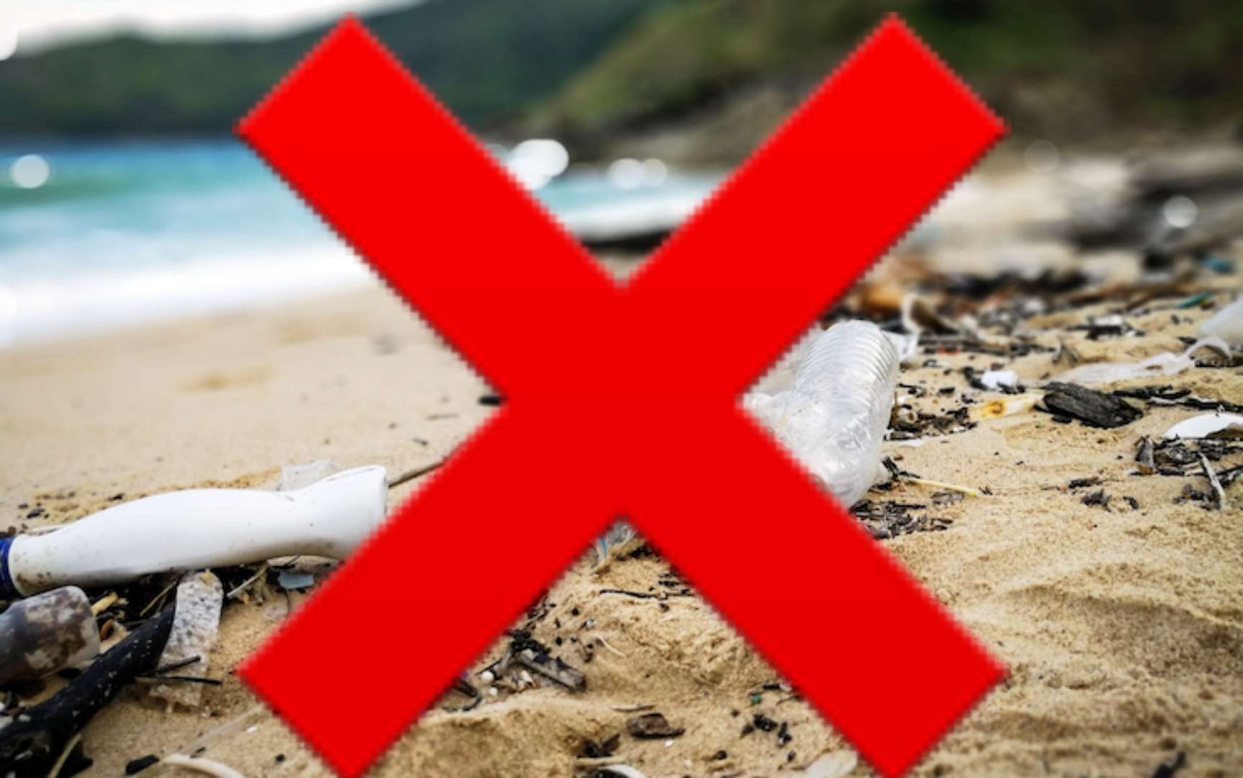
Come possiamo aiutare le tartarughe marine?
Mantenendo le spiagge pulite, quindi, evitando di lasciare rifiuti e toglierli se ne abbiamo la possibilità.

Slide 8
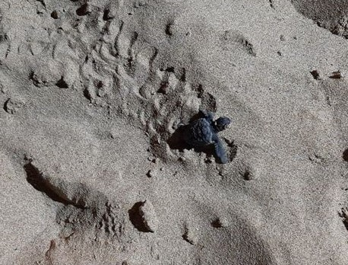
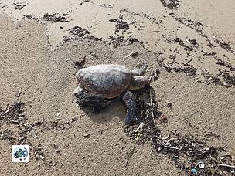
A Sciacca, sono state trovate delle uova di tartarughe marine a metà Luglio dell'anno 2019, nella località di San Marco.
Sono stati avvertiti gli operatori del WWF e l'area è stata messa in sicurezza con un recinto, che aiutava a proteggerle e a trovare il mare non appena schiuse.
Tartarughe marine

Slide 9
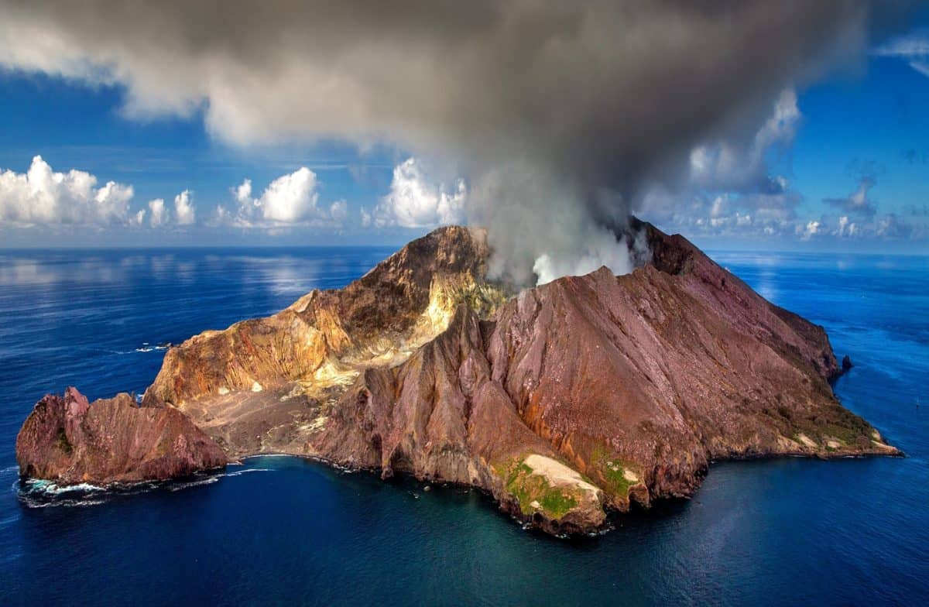
Isole vulcaniche
Le "isole vulcaniche" sono costituite da lava solidificata eruttata da vulcani che una volta erano al di sotto del livello del mare. Esistono però altri tipi di isole vulcaniche, come i vulcani sommersi che facevano parte di una piattaforma continentale. Un esempio su tutte è l'Islanda, la più grande isola vulcanica della Terra..
Un altro tipo di isola vulcanica è quella formata da una placca tettonica che scorre sotto un'altra. Questo scorrimento crea una catena di vulcani che emergendo formano una catena di isole. Queste isole possono anche reinabissarsi dopo un lungo periodo di frequenti terremoti ed eruzioni, come per esempio le isole Eolie.
L'ultimo tipo di isola vulcanica è formata da un punto caldo sopra cui scorre una placca tettonica. Esempi sono le isole Hawaii.

Slide 10
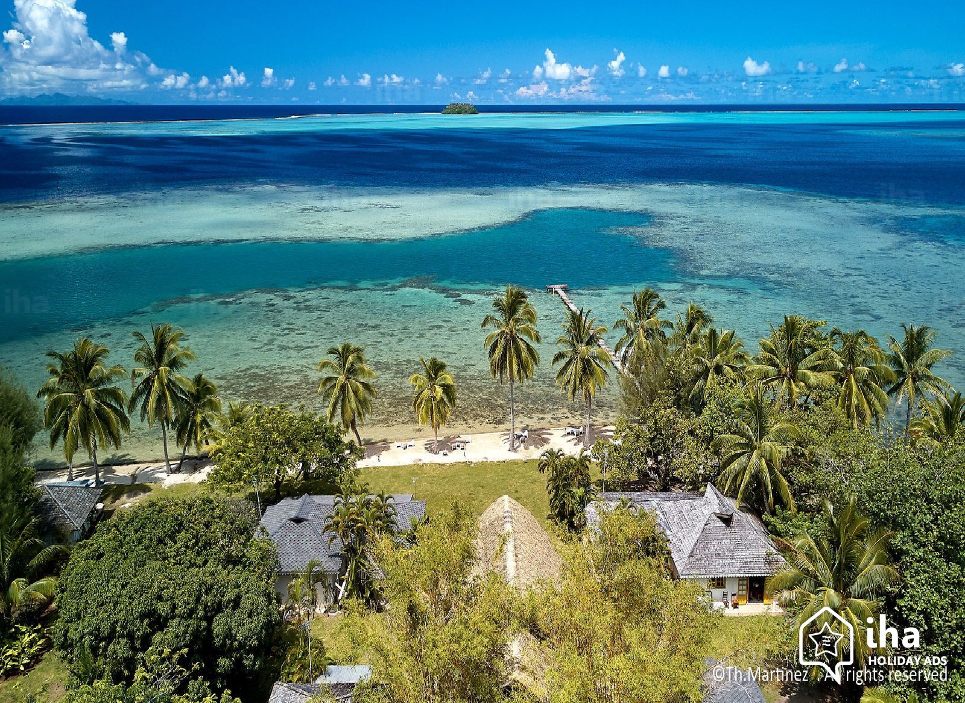
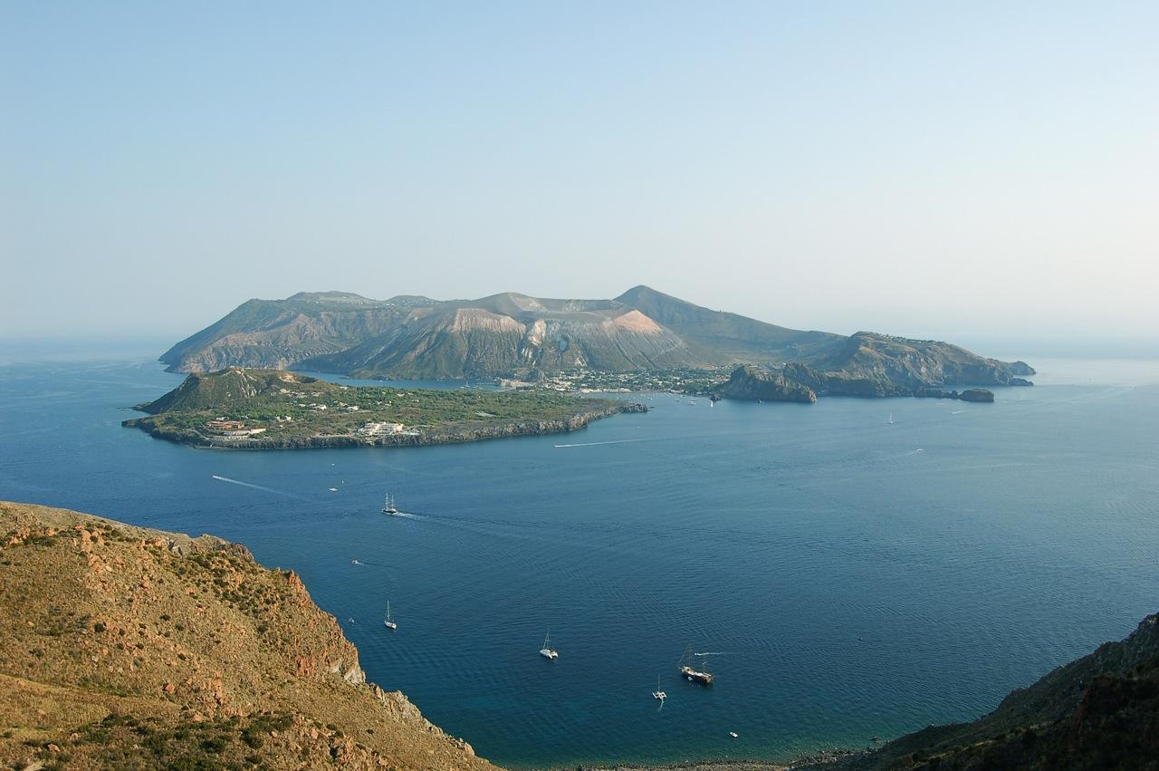
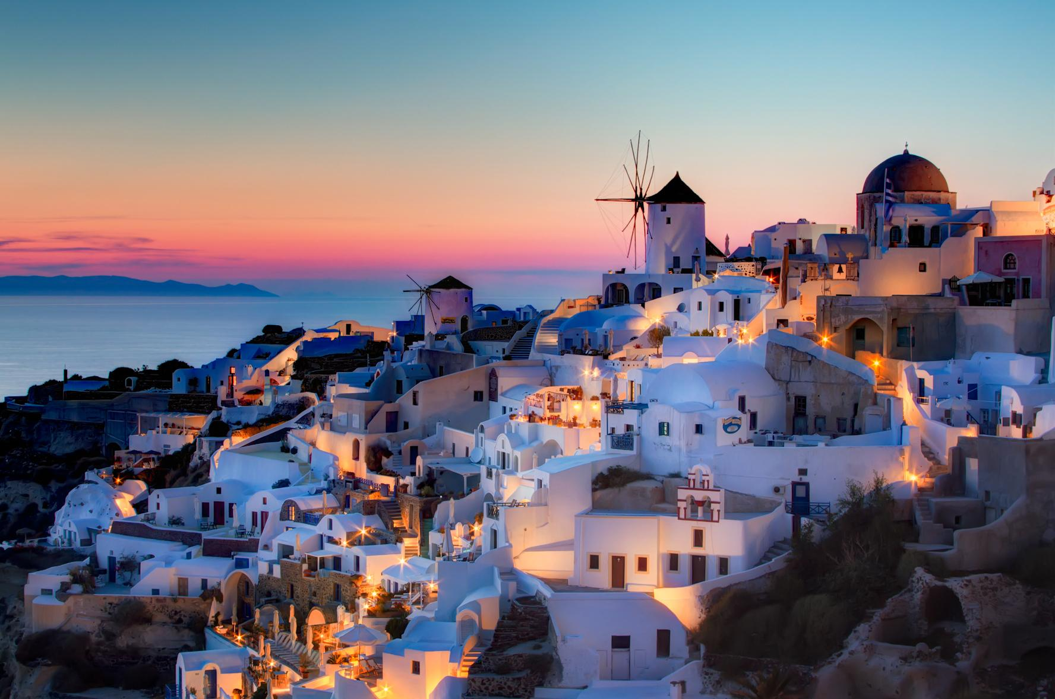
Alcune delle isole vulcaniche nel mondo
Stromboli, Isola di Panarea e Vulcano, appartenenti all’arcipelago delle Isole Eolie sono un angolo di paradiso naturalistico da ammirare
Santorini, isola vulcanica appartenente alla Grecia. Negli ultimi anni sempre più affollata da turisti che ne ammirano le attrazioni e la forma accidentata causata da un eruzione vulcanica.
Isole Hawaii, appartenenti ad un arcipelago di 8 isolette è da sempre visitata per le bellissime spiagge e i paesaggi paradisiaci.
Isole Hawaii
Isole Eolie
Santorini

Slide 11
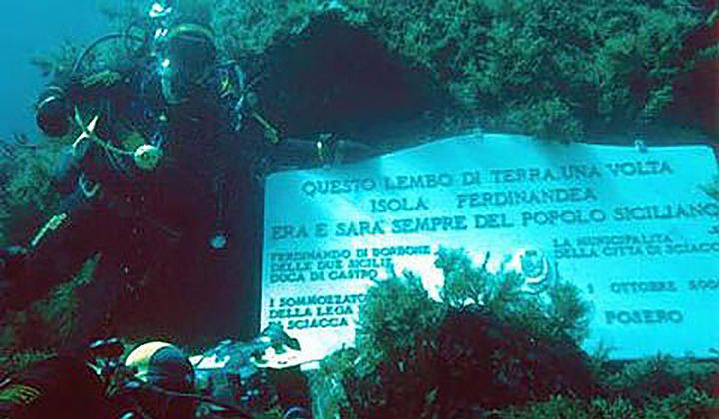

Slide 12
L'Isola Ferdinandea è attualmente una vasta piattaforma rocciosa situata a circa 6 metri dalla superficie marina tra Sciacca e l'isola di Pantelleria.
Essa costituisce la bocca di un vulcano sommerso che eruttando, nel 1831, si innalzò dall'acqua formando l'isola, la quale crebbe fino ad una superficie di circa 4 km² e 65 m di altezza.

Slide 13
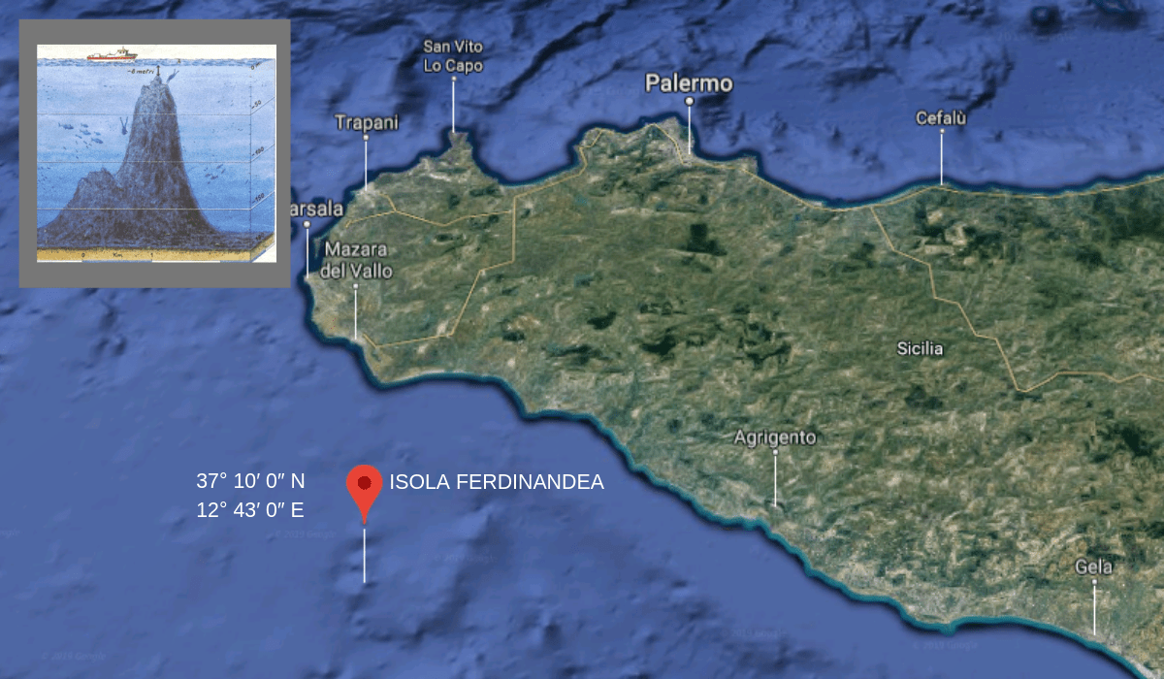

Slide 14
Nel periodo in cui si è trovata sopra il livello del mare, l'isola si presentava con una forma conica per via della sua attività vulcanica; proprio a causa di quest'ultima la sua superficie era esclusivamente rocciosa e formata interamente da materiale residuo delle varie eruzioni, come la tefra già citata prima

Slide 15
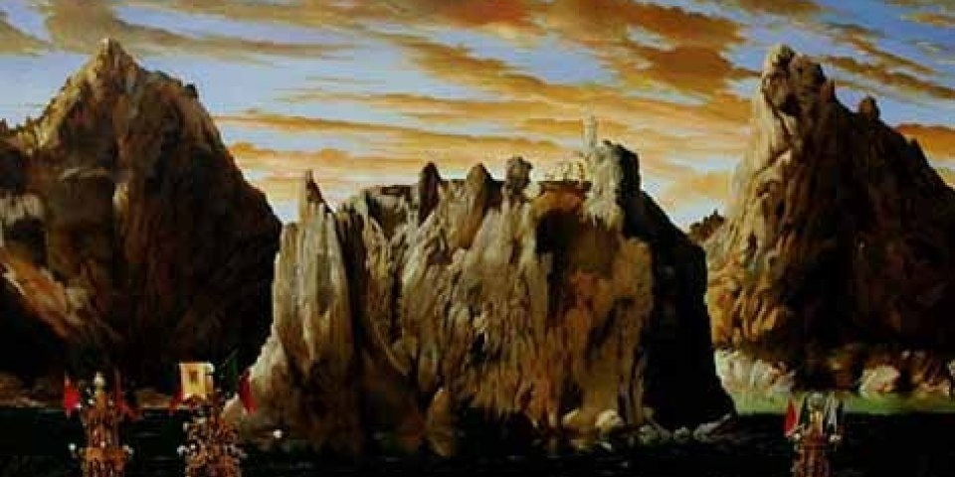

Slide 16
Altre manifestazioni dell'attività vulcanica sopra la superficie marina furono due laghetti sulfurei costantemente in ebollizione, situati all'esterno del vulcano; essi si possono considerare, insieme allo pseudotorrente formatosi quando tracimava l'acqua che vi era nel cratere, come gli unici aspetti idrografici dell'isola.

